Slide 1








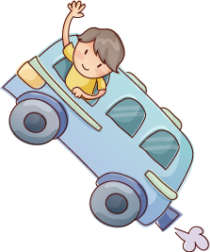


TRƯỜNG TIỂU HỌC ĐOÀN KẾT
GIỜ HỌC TOÁN – LỚP 3
BÀI: CÁC SỐ CÓ BỐN CHỮ SỐ/ 95+ 96
Giáo viên: Trịnh Thị Tuyết

Slide 2
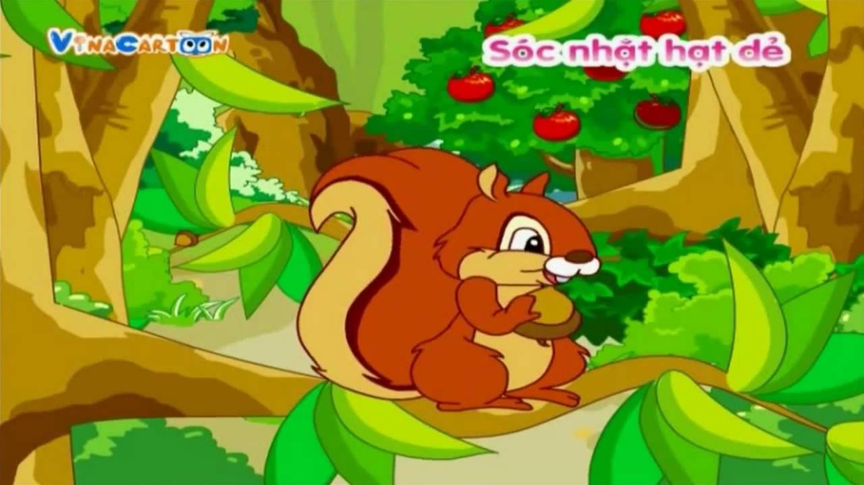

Bạn Sóc đang cố gắng nhặt những hạt dẻ để mang về tổ. Các em hãy giúp đỡ chú Sóc bằng cách trả lời đúng các câu hỏi nhé.

Slide 3



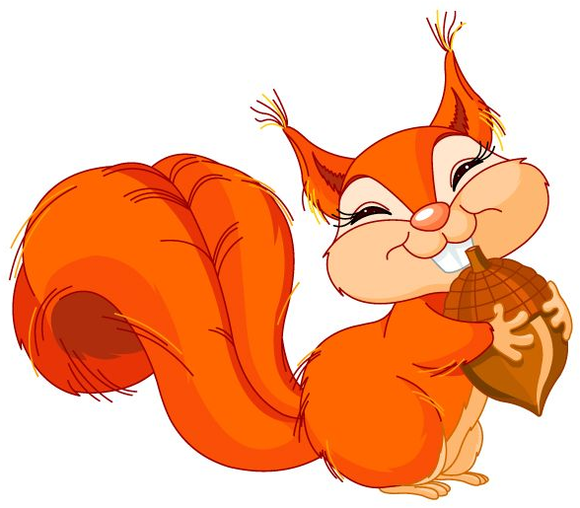
Ba nghìn hai trăm hai mươi.
A: 3220
B: 3000
C: 3200
D: 3002

Slide 4

Sáu nghìn ba trăm ba mươi ba.
A: 6330
B: 3600
C: 6000
D: 6333

Slide 5

Chín nghìn bảy trăm hai mươi lăm.
A: 9000
B: 9700
C: 9720
D: 9725

Slide 6
BÀI MỚI
Em hãy viết một số có bốn chữ số

Slide 7

Toán
Các số có bốn chữ số ( Tiếp theo/95)

Slide 8

HÀNG |  |  |  | Viết số | Đọc số
Nghìn | Trăm | Chục | Đơn vị
2 | 0 | 0 | 0 | 2000 | hai nghìn
2 | 7 | 0 | 0
2 | 7 | 5 | 0
2 | 0 | 2 | 0
2 | 4 | 0 | 2
2 | 0 | 0 | 5
2700
hai nghìn bảy trăm
2750
hai nghìn bảy trăm năm mươi
2020
hai nghìn không trăm hai mươi
2402
hai nghìn bốn trăm linh hai
2005
hai nghìn không trăm linh năm

Slide 9
Bài 1:
Đọc các số: 7800; 3690; 6504; 4081; 5005 (theo mẫu)
đọc là ba nghìn sáu trăm chín mươi.
Mẫu:
7800 đọc là bảy nghìn tám trăm.
3690
đọc là sáu nghìn năm trăm linh bốn.
đọc là bốn nghìn không trăm tám mươi mốt.
6504
4081
đọc là năm nghìn không trăm linh lăm.
5005

Slide 10
Bài 2 : Số?
a)
5617
5618
5619
5616
5620
5621
b)
8009
8010
8011
8013
8014
8012

Slide 11
Toán
Các số có bốn chữ số (Tiếp theo/96)

Slide 12
Viết số thành tổng:
+
5247
= 5000 + 200 + 40 + 7
9683 = … + … + … + …
9000
600
80
3
3095
= 3000 + 0 + 90 + 5
= 3000 + 90 + 5
7070 =
7000 + 0 + 70 + 0
= 7000 + 70
8102 =
8000 + 100 + 0 + 2
= 8000 + 100 + 2
6790 =
6000 + 700 + 90 + 0
= 6000 + 700 + 90
4400 =
4000 + 700 + 0 + 0
= 4000 + 400
2005 =
2000 + 0 + 0 + 5
= 2000 + 5

Slide 13
1
Viết các số (theo mẫu):
a) 9731 ; 1952 ; 6845 ; 5757 ; 9999.
Mẫu:
9731 = 9000 + 700 + 30 + 1
1952 = 1000 + 900 + 50 + 2
6845 = 6000 + 800 + 40 + 5
5757 = 5000 + 700 + 50 + 7
9999 = 9000 + 900 + 90 + 9

Slide 14
1
Viết các số (theo mẫu):
b) 6006 ; 2002 ; 4700 ; 8010 ; 7508.
Mẫu:
6006 = 6000 + 6
2002 = 2000 + 2
4700 = 4000 + 700
8010 = 8000 + 10
7508 = 7000 + 500 + 8

Slide 15
2
Viết các tổng (theo mẫu):
= 4567
a) 4000 + 500 + 60 + 7
3000 + 600 + 10 + 2
= 3612
7000 + 900 + 90 + 9
= 7999
Mẫu:
4000 + 500 + 60 + 7 = 4567

Slide 16
2
Viết các tổng (theo mẫu):
b) 9000 + 10 + 5
= 9015
4000 + 400 + 5
= 4405
6000 + 10 + 2
= 6012
2000 + 20
= 2020
5000 + 9
= 5009
Mẫu:
9000 + 10 + 5 = 9015

Slide 17

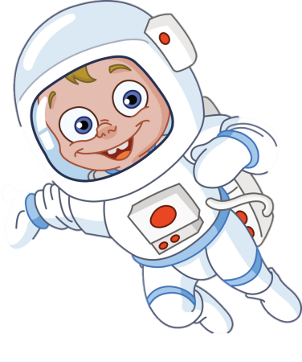
DU HÀNH VŨ TRỤ
Notes:
Cùng với Bo du hành vũ trụ để tìm kiếm các sinh vật lạ ngoài trái đất nhé

Slide 18
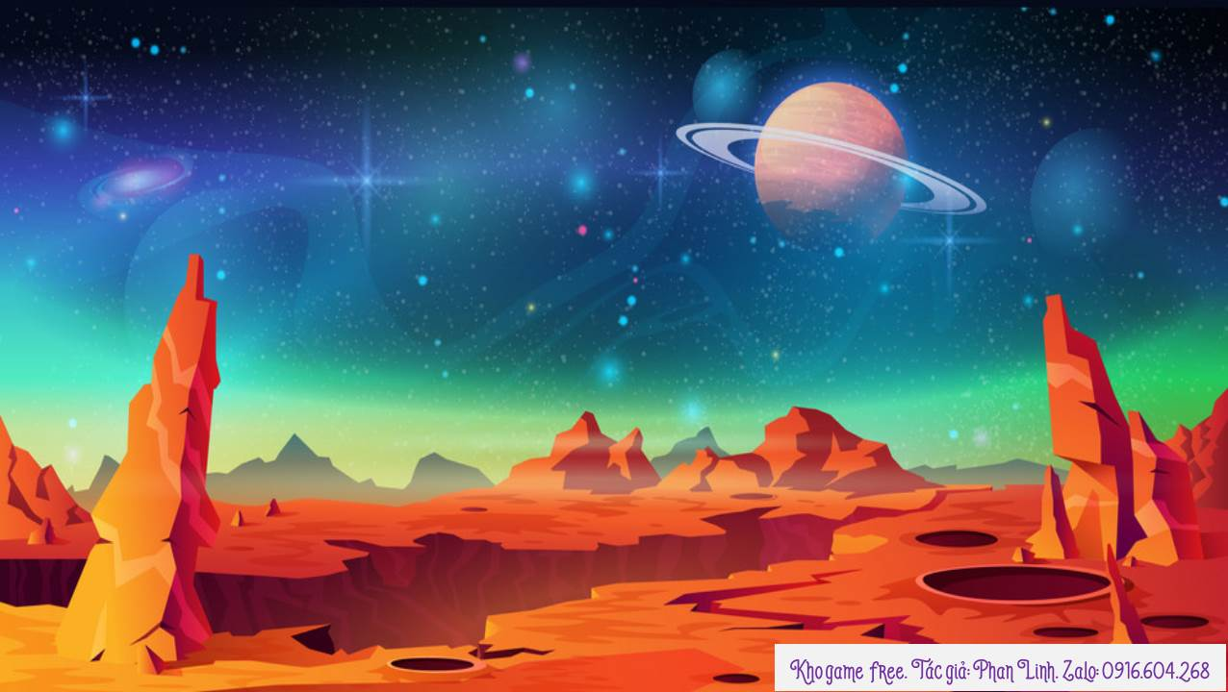

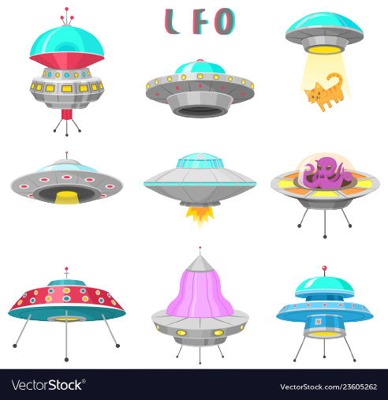
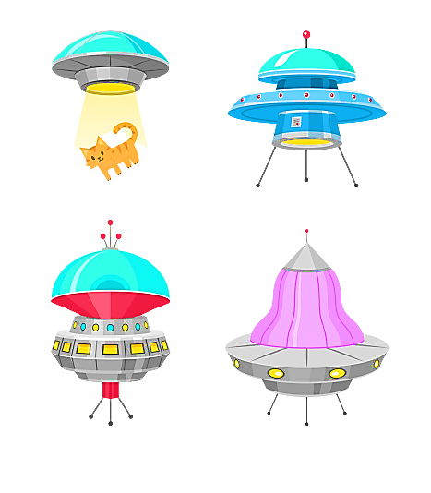

Slide 19


Một nghìn ba trăm.
1300

Slide 20

Sáu nghìn bốn trăm hai mươi.
6420

Slide 21

Ba nghìn ba trăm ba mươi.
3330

Slide 22
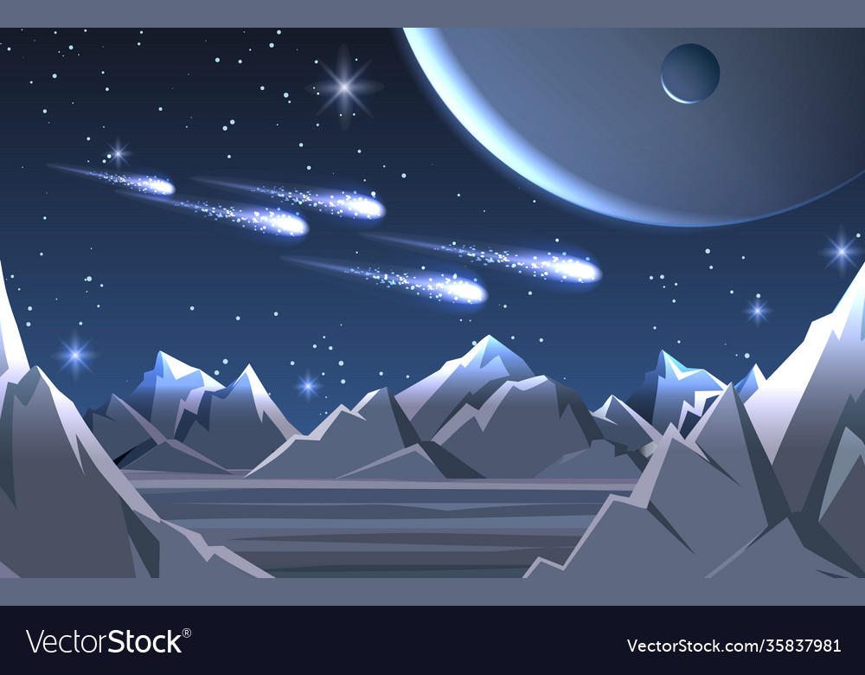
Sáu nghìn không trăm linh sáu.
6006

Slide 23
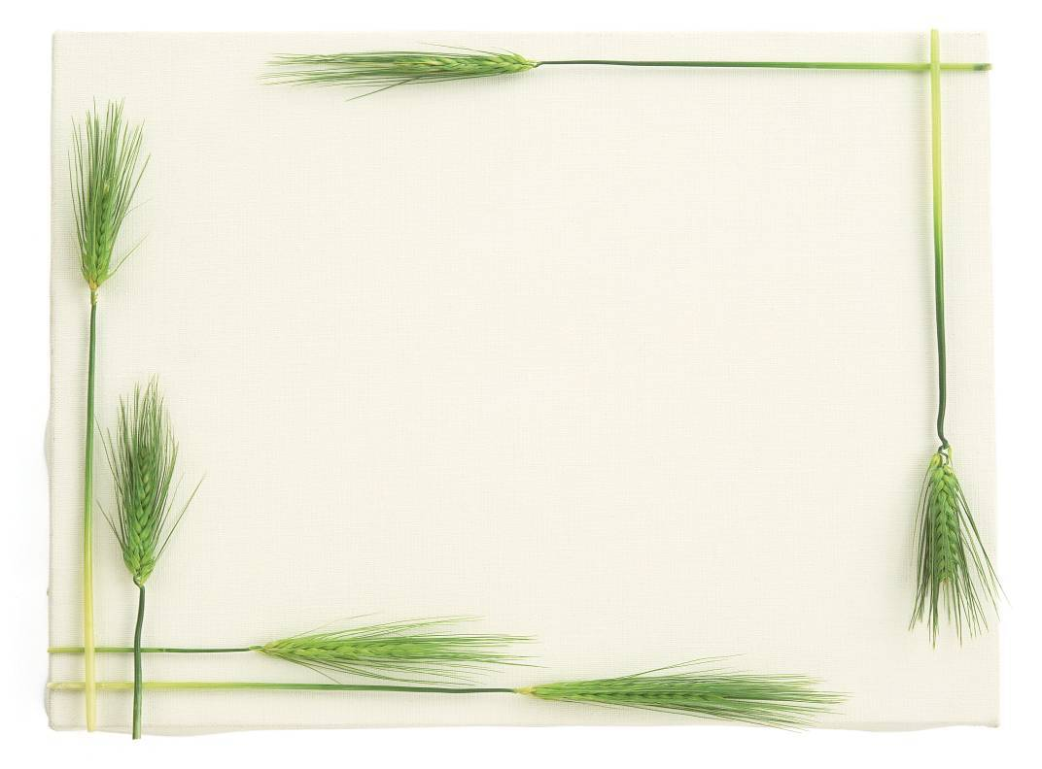


Chào tạm biệt

